Slide 1



Trabalho 2 65DSD
Aplicação do uso de Threads
Ana Cristina Julio Cesar
Mateus Nosse
Professor Fernando
27/10/2022

Slide 2

Recapitulando a ideia geral do projeto
A ideia geral do projeto se baseia na simulação de um sistema de trânsito utilizando Threads e estruturas que visam auxiliar em possíveis problemas relacionados à concorrência, como monitores e semáforos.

Slide 3
Implementação do projeto
Por conta das 2 possibilidades de lidar com a concorrência, o projeto possui 2 implementações que se diferenciam na maneira de tratar o problema do trânsito.
Implementação 1: solução com o problema usando Semaphore.
Implementação 2: solução com o problema usando Monitor.

Slide 4
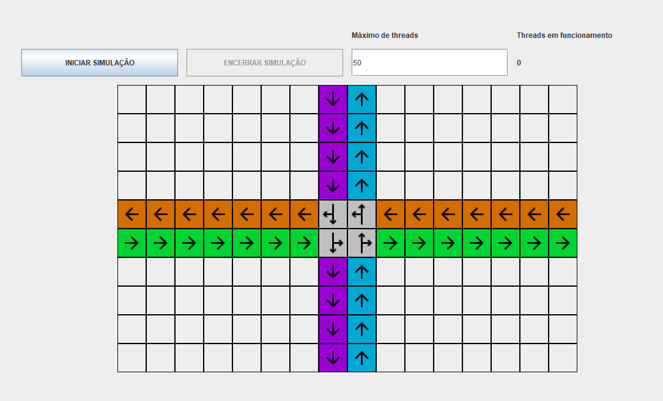
Funcionamento geral: Caminhada do carro

Slide 5
Funcionamento geral: Cruzamentos

Slide 6
Padrões de projeto envolvidos
Strategy: Utilizado para selecionar o caminho que o carro vai seguir, além da ação de movimentar o veículo.
Abstract Factory: Utilizado para intercalar entre a lógica utilizando semáforos e monitores
Observer: Utilizado para atualizar a interface gráfica com as movimentações ocorridas no sistema.
Singleton: Utilizado para armazenar e ter 1 única instância de informações relevantes do sistema.

Slide 7
Obrigado

